Slide 1
Görsel Arayüz Tasarımı ve Programlama
YBS 212

Slide 2
03
Tür Dönüşümü

Slide 3
Introduction [Giriş]
Bazen farklı türden değişkenler ile ortak işlemler yapılması istenmektedir.
Örneğin; int türü bir değişken ile byte türü bir değişkenin toplanması gibi.
Normal koşullarda farklı türden iki nesnenin herhangi bir aritmetik işleme sokulması mümkün değildir.
Bilgisayar açısından mantıksızlığı 3 byte ile 2 int; 3 elma ile 2 armut olarak anlaşılabilir.
Farklı türden değişkenlerin aynı ifade içinde işlem görmeleri için tür dönüşümü kullanılır.
Tür dönüşümünün belirli kuralları vardır.

Slide 4
Tür Dönüşümleri
Bilinçsiz (implicit) tür dönüşümleri
Bilinçli (explicit) tür dönüşümleri

Slide 5
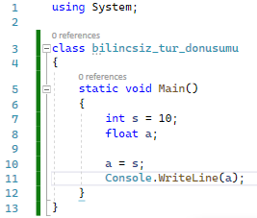

Bilinçsiz Tür Dönüşümü
Derleyici tarafından bir değişkeni tanımladığımız türün dışında geçici olarak başka bir türe çevirmeye bilinçsiz tür dönüşümü denmektedir.
Örneğin; int türünden bir nesnenin float türünden nesneye atanması.
Notes:
using System;
class bilincsiz_tur_donusumu
{
static void Main()
{
int s = 10;
float a;
a = s;
Console.WriteLine(a);
}
}

Slide 6
Bilinçsiz Tür Dönüşümü
Derleyici tarafından gizlice yapılan tür dönüşümü sayesinde işlem mümkün olmuştur.
s değişkeni geçici olarak float türüne çevrilip, a değişkenine atanıyor.
Özellikle belirtilmedikçe bilinçsiz yapılan tür dönüşümlerinde bir nesnenin türü asla kalıcı olarak değişmez.

Slide 7
Bilinçsiz Tür Dönüşümü
Bu tip tür dönüşümleri ikiye ayrılır:
Küçük türün büyük türe dönüştürülmesi
Büyük türün küçük türe dönüştürülmesi
!!! Büyük türler, küçük türlere göre daha fazla bilgi içerdiklerinden küçük türler çoğu zaman büyük türlere dönüştürülebilir.
!!! Büyük türler, küçük türlere dönüştürülemezler. Çünkü büyük türlerden küçük türlere dönüştürülmede veri kayıpları yaşanabilmektedir.

Slide 8
Küçük Türün Büyük Türe Dönüştürülmesi
Küçük tür büyük türe dönüştürülürken fazla olan bitler, yani büyük türden dolayı eklenen bitler sıfırla beslenir.
Küçük türün yüksek anlamlı bitlerinin sıfırla beslenmesi değişkendeki bir değeri değiştirmediği için tür dönüşümünde herhangi bir veri kaybı olmaz.

Slide 9
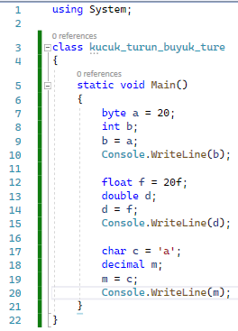

Küçük Türün Büyük Türe Dönüştürülmesi
Dikkat çekici değişiklik char türünden c nesnesinin decimal türüne çevrilmesi.
Atama işlemi yapıldıktan sonra m değişkeni ekrana yazdırıldığında ‘a’ karakterinin Unicode karşılığını görürüz.
Notes:
using System;
class kucuk_turun_buyuk_ture
{
static void Main()
{
byte a = 20;
int b;
b = a;
Console.WriteLine(b);
float f = 20f;
double d;
d = f;
Console.WriteLine(d);
char c = 'a';
decimal m;
m = c;
Console.WriteLine(m);
}
}

Slide 10
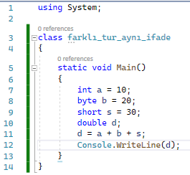

Farklı Türden Nesnelerin Aynı İfadeye Aktarılması
Farklı türden nesnelerin aynı ifade içinde nasıl davrandığı görelim.
int, byte, short türünden üç değişken toplanarak long türünden bir değişkene atanıyor.
Toplanan her üç değişken türü long türünden küçük olduğu için veri kaybı olmadan gerçekleşiyor.
Notes:
using System;
class farklı_tur_aynı_ifade
{
static void Main()
{
int a = 10;
byte b = 20;
short s = 30;
double d;
d = a + b + s;
Console.WriteLine(d);
}
}

Slide 11
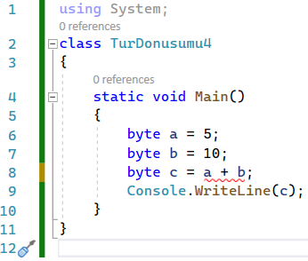
int türünün byte türüne dönüşümü
‘cannot implicitly convert type int to byte’
’‘int türü byte türüne bilinçsiz olarak dönüştürülemedi’
Byte türünden nesneler toplandığında sonuç olarak int türünden nesneler üretilir.
İki ya da daha fazla byte türünden nesne ile aritmetik işlem yapılacaksa sonuç mutlaka int ya da daha büyük bir türe atanmalıdır.
Notes:
using System;
class TurDonusumu4
{
static void Main()
{
byte a = 5;
byte b = 10;
//byte c = a + b; ifadesinde byte yerine int yazılırsa hata düzelir
//cannot implicitly convert type int to byte
//int türü byte türüne bilincsiz olarak dönüstürülemedi
byte c = a + b;
Console.WriteLine(c);
}
}

Slide 12
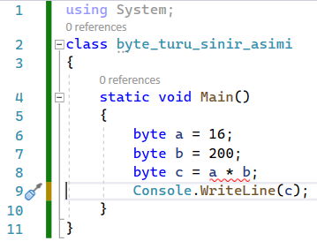
byte türü sınır aşımı
byte türünden saklanabilecek en büyük değer 255’tir.
byte türünde sayılarla yapılan işlemler byte türü sınırını aşabilir.
byte türü ile yapılan işlemler bu nedenle int türüne dönüştürülmektedir.
Aksi halde program derlenememektedir.
Notes:
using System;
class byte_turu_sinir_asimi
{
static void Main()
{
byte a = 16;
byte b = 200;
byte c = a * b;
//byte yerine int yazılırsa program sorunsuz derlenir ve çalışır
Console.WriteLine(c);
}
}

Slide 13
Sabitler üzerinde bilinçsiz tür dönüşümleri
Bir float sabiti olan 16.5 sayısı double türünden bir değişkene atanabilir.
double c = 16.5f;
char türünden ‘a’ karakteri int türünden bir değişkene atanabilir.
int c = ‘a’;

Slide 14
Bilinçsiz olarak tür dönüşümü yapılabilecek veri türleri
Dönüşümün yapılacağı tür | Dönüşüm sonunda oluşacak tür
sbyte | short, int, float, long, double, decimal
byte | short, ushort, int, uint, long, ulong, float, double, decimal
short | int, long, float, double, decimal
ushort | int, uint, long, ulong, float, double, decimal
int | long, float, double, decimal
uint | long, ulong, float, double, decimal
long, ulong | float, double, decimal
char | ushort, int, uint, long, ulong, float, double, decimal
float | double

Slide 15
TEŞEKKÜRLER!
Sorularınız için:
kadir.demir@idu.edu.tr

